Slide 1
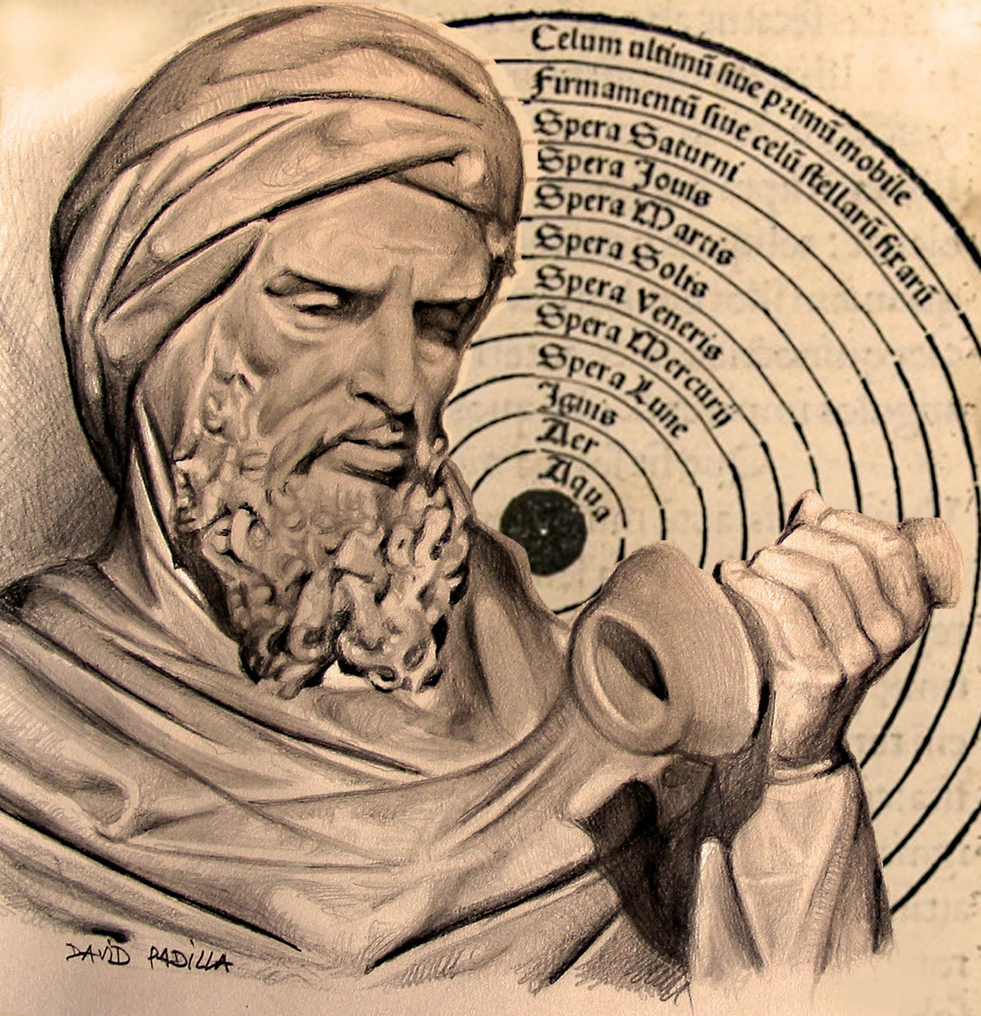
AVERROES

Slide 2
BIOGRAFIA
Averroes era un filosofo árabe de Cordoba nacido el 14 de abril de 1126 en Marrakech y murió el 10 de diciembre de 1198.
Era un filosofo, matematico, medico, astronomo y maestro de filosofia y de leyes islamicas
Su abuelo fue cadí principal de Córdoba bajo el régimen de los almorávides y su padre mantuvo el mismo cargo hasta la llegada de la dinastía almohade en 1146. El propio Averroes fue nombrado cadí de Sevilla y sirvió en las cortes de Sevilla, Córdoba y Marruecos durante su carrera.
Además de elaborar una enciclopedia médica, escribió comentarios sobre la obra de Aristóteles de ahí que fue conocido como «El Comentador». En su obra Refutación de la refutación (Tahafut al-tahafut) defiende la filosofía aristotélica frente a las afirmaciones de Al-Ghazali de que la filosofía estaría en contradicción con la religión y sería, por lo tanto una afrenta a las enseñanzas del Islam.
A finales del siglo XII, producto del Yiek Averroes fue desterrado prohibiéndose sus obras. Muchas de sus obras de lógica y metafísica se han perdido definitivamente como consecuencia de la censura. Gran parte de su obra sólo ha podido sobrevivir a través de traducciones en hebreo y latín, y no en su original árabe

Slide 3
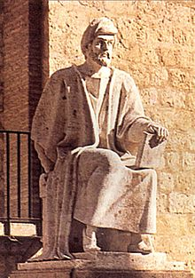
FILOSOFIA DEL CONOCIMIENTO
La noética de Averroes, formulada en su obra conocida como Gran comentario, parte de la distinción aristotélica entre dos intelectos: (intelecto receptivo) (intelecto agente), que permitió desligar la reflexión filosófica de las especulaciones míticas y políticas.
Averroes se esforzó en aclarar cómo piensa el ser humano y cómo es posible la formulación de verdades universales y eternas por parte de seres perecederos.
Averroes sitúa el origen de la intelección en la percepción sensible de los objetos individuales y concreta su fin en la universalización, que no existe fuera del alma, el proceso consiste en sentir, imaginar y, finalmente, captar el universal. En su obra Tahâfut, expone la necesidad de que la ciencia se adecue a la realidad concreta y particular, pues no puede existir conocimiento directo de los universales.
La concepción del intelecto en Averroes es cambiante, pero en su formulación más amplia distingue cuatro tipos de intelecto, es decir, las cuatro fases que atraviesa el entendimiento en la génesis del conocimiento: material (receptivo), habitual (que permite concebirlo todo), agente (causa eficiente y formal de nuestro conocimiento, intrínseco al hombre y que existe en el alma) y adquirido (unión del hombre con el intelecto)

Slide 4
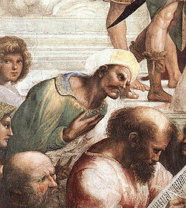
AVERROES EN EL FRESCO ``LA ESCUELA DE ATENAS DE RAFAEL´´

Slide 5
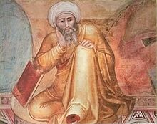
TRANSCENDENCIA
A pesar de que lo desterrasen y prohibiesen algunas de sus obras a causa de su incompatibilidad con la doctrina católica, muchas de éstas sobrevivieron en la literatura posterior. En estas encontramos una defensa de la superioridad de la vida contemplativa-teórica frente a la vida práctica, de acuerdo con Aristoteles, una reivindicación del carácter instrumental-político de la religión como una doctrina destinada al gobierno de las masas incapaces de darse una ley a sí mismas por medio de la razón. La ley religiosa, había dicho Averroes en su obra )Refutacion de la Refutacion) proporciona la misma verdad que el filósofo alcanza indagando en la causa y la naturaleza de las cosas

Slide 6
Otras tesis que encontramos en Averroes son:
Que el mundo es eterno
Que el alma está dividida en dos partes, una individual perecedera (intelecto pasivo) y otra divina y eterna (intelecto activo).
El intelecto activo es común a todos los hombres
El intelecto activo se convierte en intelecto pasivo cuando se halla unido al alma humana. Cuando la facultad imaginativa del hombre recibe las imágenes que le proporciona la actividad de los sentidos, las transmite al intelecto pasivo. Las formas, que existen en potencia en tales imágenes, son actualizadas por el intelecto activo, convirtiéndose en conceptos y juicios.

Slide 7
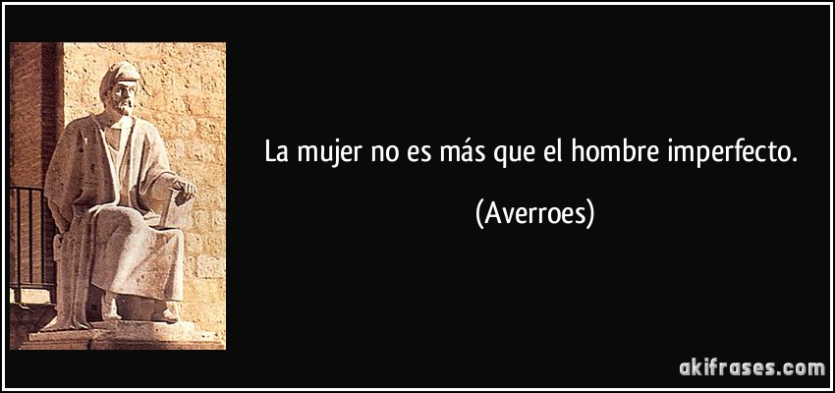
ALGUNAS OBRAS DE AVERROES
Refutación de la refutación
Sobre la armonía entre Religión y Filosofía
Distinguido jurista

Slide 8
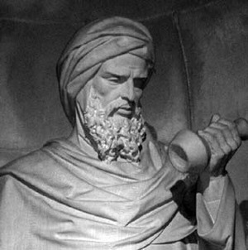
FIN

